Slide 1
가입하기 수정

Slide 2
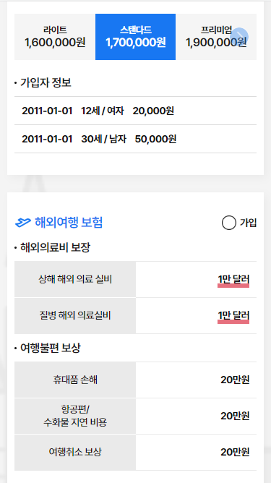
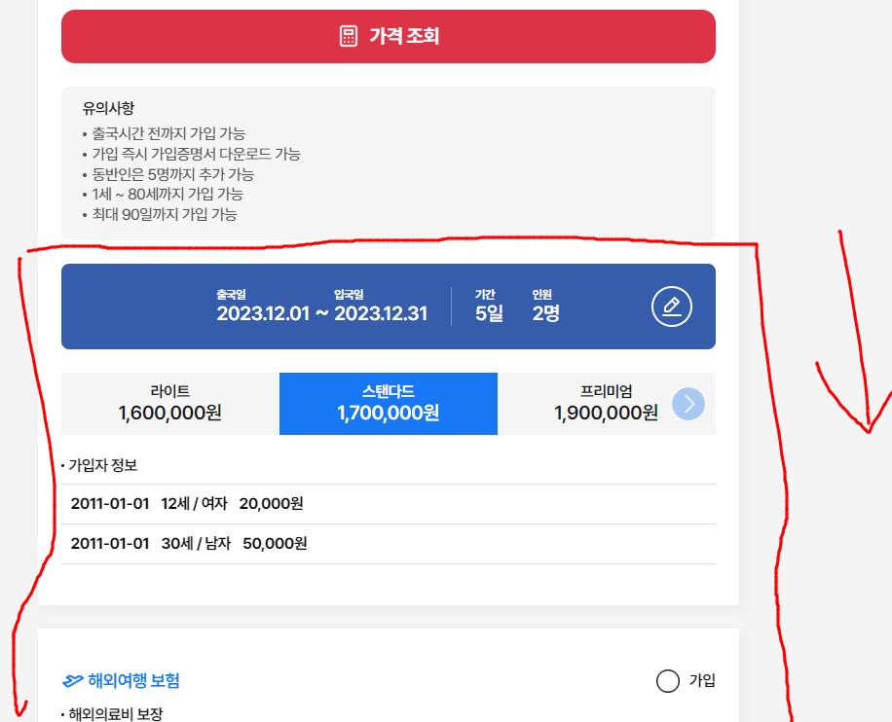
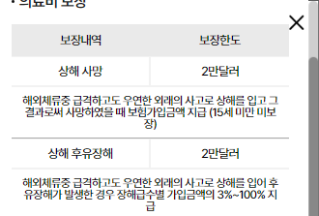
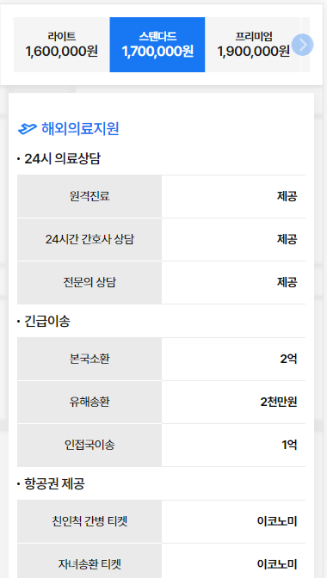
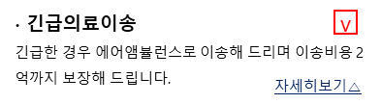
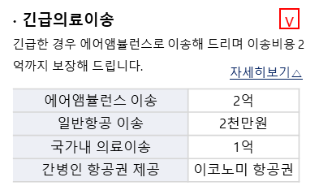
가입하기01
가입하기 01
https://beeneeq.github.io/20230810/step01.html
1
LV1
70,000원
스탭 1 페이지 해당 부분부터 PSD 파일로 변경
보장내역 보기
1 | 1. 상품명과 가격 플리킹 되는 영역 변경 - 상품명, 가격 - 보장내역 자세히 보기 팝업 * https://beeneeq.github.io/20230810/step05 보장항목 팝업이랑 동일
2 | 문구 추가
3 | * 기존 해외의료지원 서비스 영역 수정 1. 가입 라디오 버튼 추가 2. 문구 변경 및 문구 추가 24시간 의료상담 → 24시간 의료상담 및 병원예약 여행중 아프면 24시간 언제 어디서든 연락하세요.
4 | 추가 영역 1. 셀렉트 박스 추가, 디폴트는 선택 안됨 2. 자세히 보기 클릭하면 하단에 보장항목 표가 펼쳐지고 다시 클릭하면 닫힘 자세히보기△ 자세히보기△
**
2
의료지원 서비스와 보험을 선택해서 가입하실 수 있습니다.
기존 이미지
3
가입
4-2
∙ 24시 의료상담 및 병원예약
여행중 아프면 24시간 언제 어디서든 연락하세요.
∙ 긴급의료이송
긴급한 경우 에어앰뷸런스로 이송해 드리며 이송비용 2억까지 보장해 드립니다.
v
24시 의료 상담 | 제공
12개과목 전문의 상담 | 제공
원격진료 | 제공
병원예약 | 제공
병원비 대신 지불 | 제공
자세히보기△
에어앰뷸런스 이송 | 2억
일반항공 이송 | 2천만원
국가내 의료이송 | 1억
간병인 항공권 제공 | 이코노미 항공권
삭제
4
∙ 건강검진
한국 건강검진 센터에서 1회 무료 검사를 제공해 드립니다.
필요한 서비스를 추가하세요.
v
∙ 긴급의료이송
긴급한 경우 에어앰뷸런스로 이송해 드리며 이송비용 2억까지 보장해 드립니다.
자세히보기△
v
건강검진 | 1회 무료
국내 병원 예약 | 2천만원
비행기, 숙박 예약 대행 | 제공
4-2
자세히보기▽
∙ 건강검진
한국 건강검진 센터에서 1회 무료 검사를 제공해 드립니다.
v
자세히보기▽

Slide 3
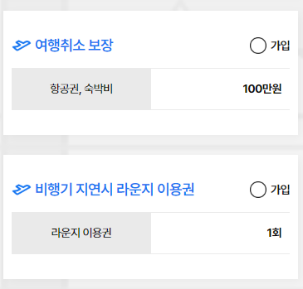
가입하기01
가입하기01
https://beeneeq.github.io/20230810/step01
1 | 1. 삭제
2 | 1. 아이콘을 보험에 관련된 걸로 수정 2. 상해 해외의료실비, 질병해외의료실비 셀렉트 보장한도 셀렉트 박스로 수정 셀렉트 박스 항목 1만달러 3만달러 5만달러 10만달러
**
1
2
2-1
2-2
▼
▼

Slide 4
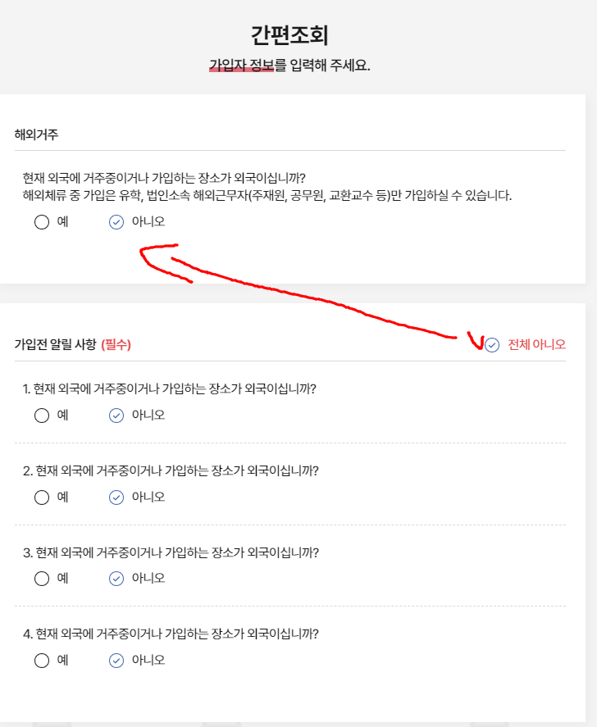
가입하기03
가입하기03
https://beeneeq.github.io/20230810/step03
1 | 맨위에 예 선택 후 아래 전체 아니오 선택 시 위에 부분도 아니오로 변함 해당 버튼은 아래 가입전 알릴 사항만 변경되어야 함
2
**
1

Slide 5
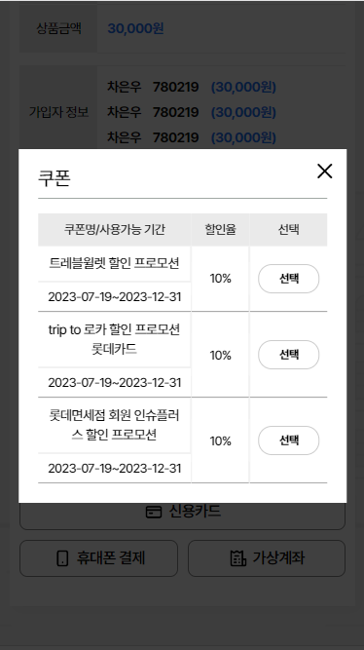
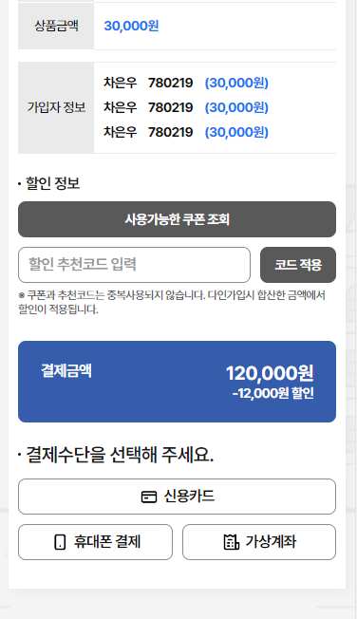
가입하기04
가입하기04
https://beeneeq.github.io/20230810/step04
1 | 1. 버튼 붉은색으로 변경 신용카드, 휴대폰 결제, 가상계좌 2. 쿠폰선택 후 버튼 안에 문구 변경 (000% 할인 적용) * 개발에서 적용
2 | 선택하면 팝업이 닫히는데 선택이 된건인지 확인이 잘 안됨, 버튼 색상이 붉은색으로 변경되면서 팝업 닫히게 수정
**
2
1

